Slide 1
Modul 2.8 · Teil 2 · Ich im Betrieb
Präsentation & Reflexion
Vom Praxisort zurück ins Klassenzimmer
Notes:
Einstiegstext siehe Detailplanung.

Slide 2
Zurückschauen
Erst allein im Logbuch (S. 11), dann zu zweit
15' + 10'
Was hast du zu deiner Lernfrage herausgefunden?
Was hat dich am meisten überrascht?
Welches Fähigkeitsfenster hast du bei dir neu entdeckt?
Notes:
Ruhige Schreibzeit, danach Austausch zu zweit.

Slide 3
Dein Poster
Ein Titel und sechs Felder
Mein Praxisfenster in … (Titel, Name, grosses Foto oder Zeichnung)
1
Mein Betrieb
2
Meine Lernfrage und meine Antwort
3
Eine Person und ihre Fähigkeitsfenster
4
Was ich selbst gemacht habe
5
Meine Fähigkeitsfenster im Betrieb
6
Das nehme ich mit
Notes:
Auftragsblatt «Mein Poster» austeilen. Die Logbuchseiten zu jedem Feld stehen auf dem Blatt.

Slide 4
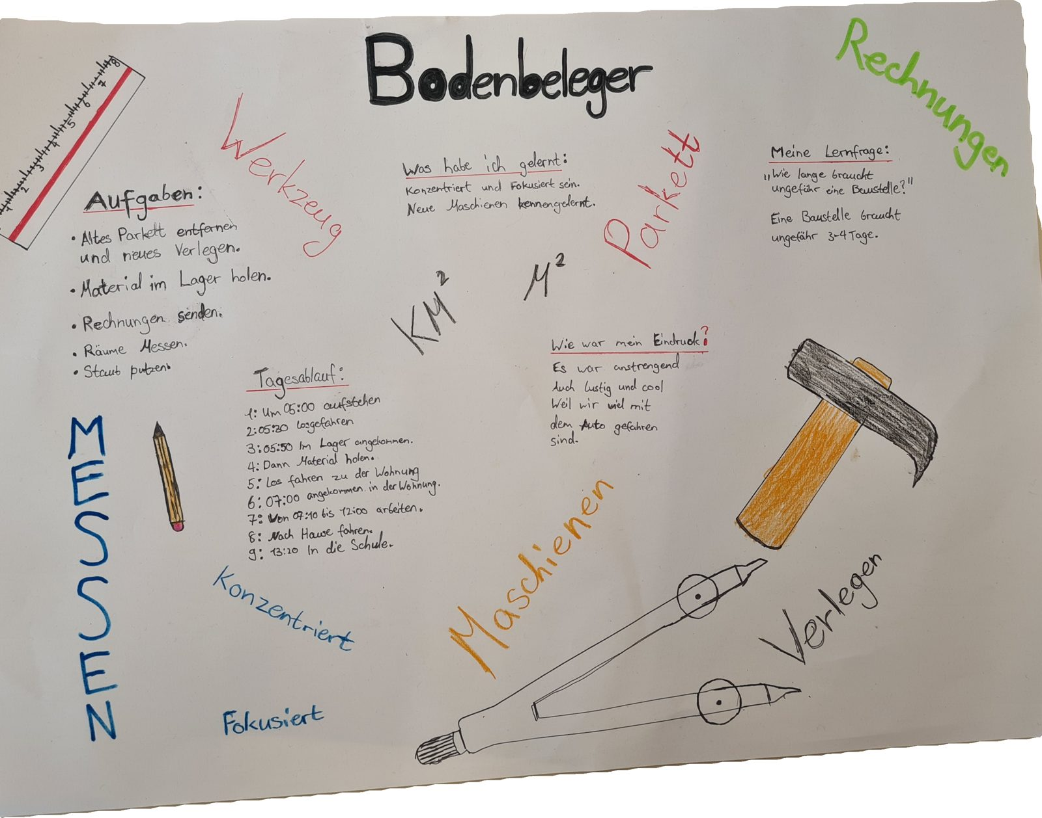
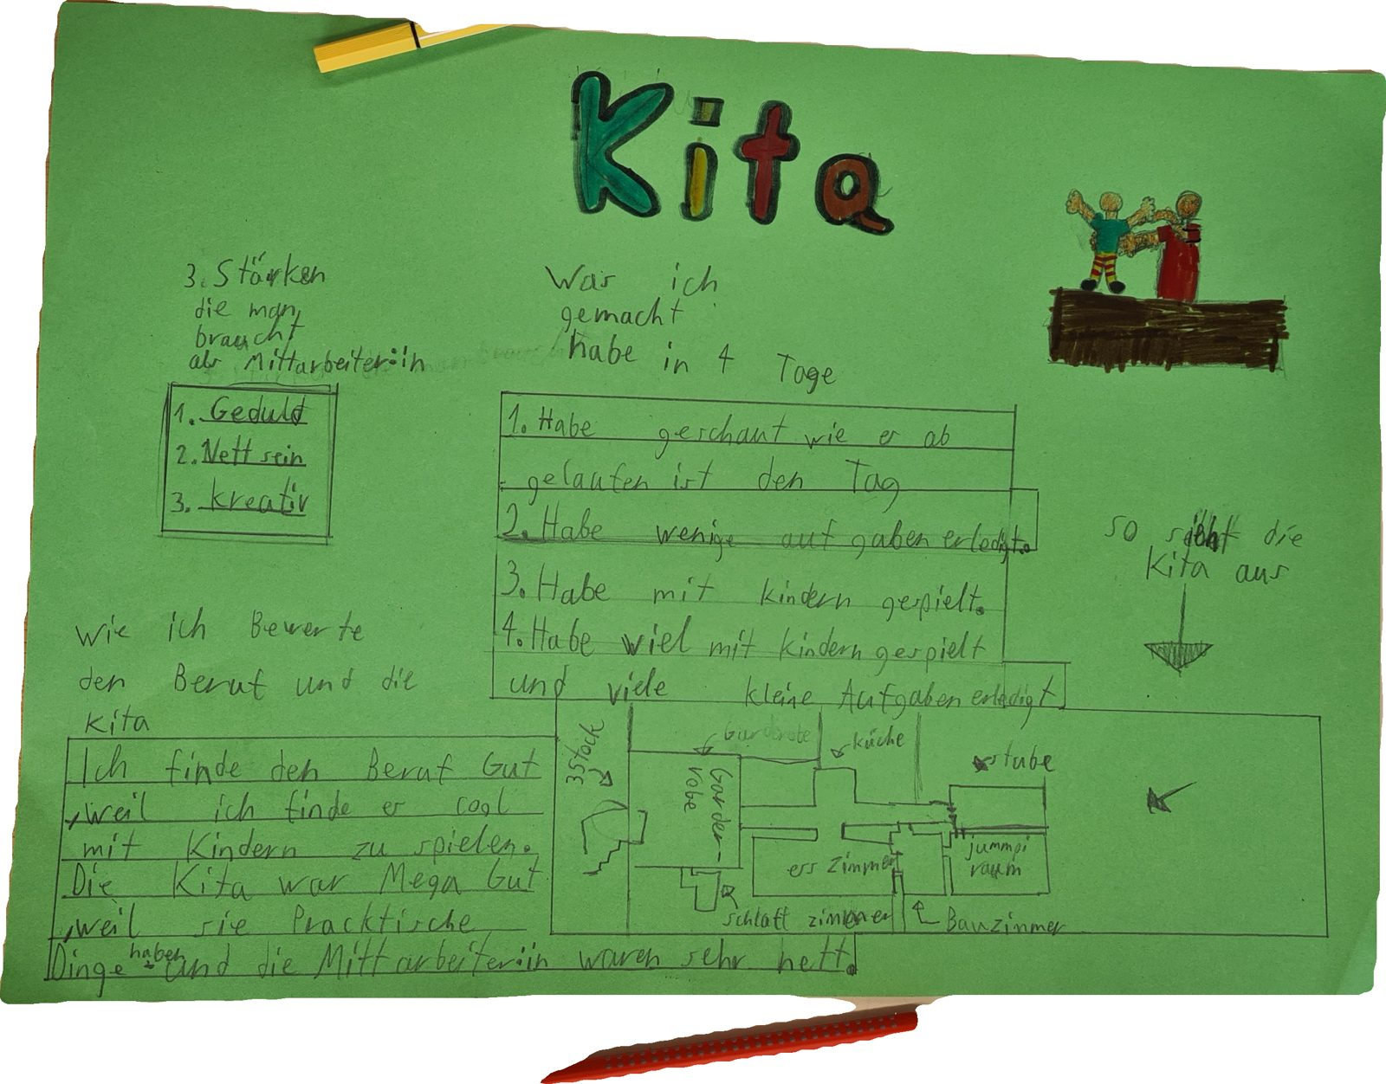
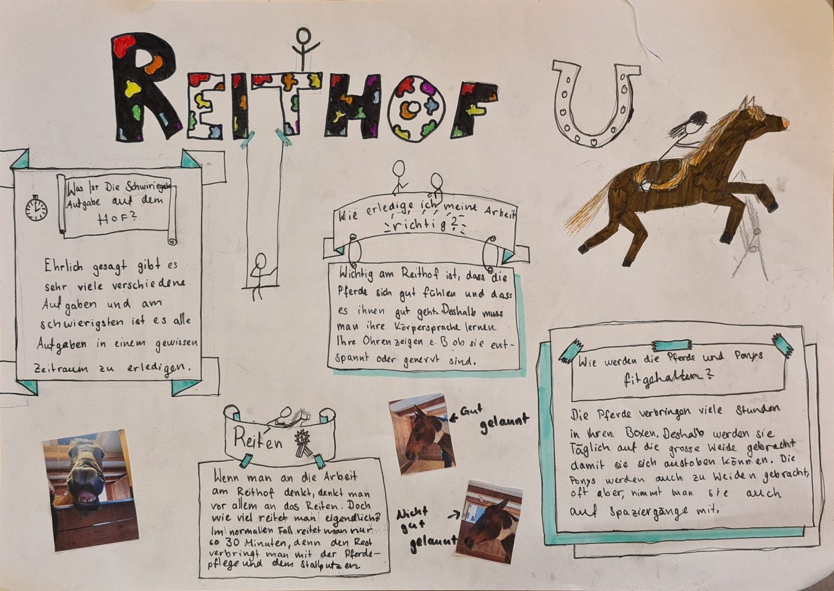
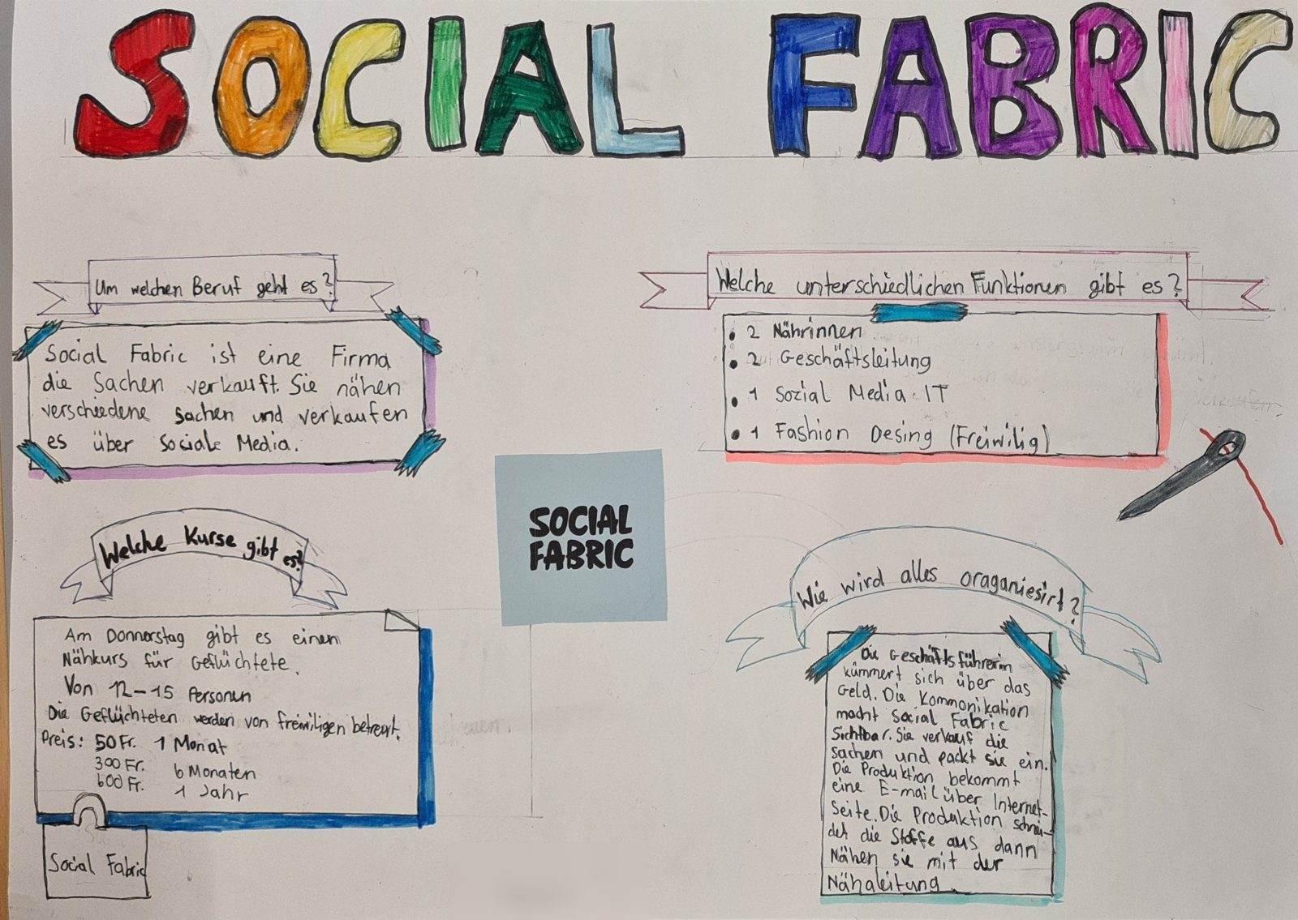
So kann ein Poster aussehen
Poster aus früheren Klassen
Bodenleger
Kita
Reithof
Nähatelier
Notes:
Fotos aus der Erprobung. Gemeinsam anschauen: Was ist gut lesbar? Welche Felder erkennt ihr?

Slide 5
So wird dein Poster gut
60'
☐
Titel gross und aus zwei Metern lesbar
☐
Alle sechs Felder
☐
Fotos oder Zeichnungen mit kurzer Bildlegende
☐
Fotos von Personen nur mit Erlaubnis
☐
Dein Name auf dem Poster
Notes:
Danach 5 Minuten Probe zu zweit.

Slide 6
Galerierundgang
2 × 15'
Runde 1
Runde 2
Gruppe A präsentiert, Gruppe B besucht die Poster.
Wechsel: Gruppe B präsentiert, Gruppe A besucht.
Präsentieren 2 bis 3 Minuten pro Besuch, frei erzählen und aufs Poster zeigen.
Besuchen mindestens drei Poster anschauen und je eine Feedback-Karte schreiben.
Notes:
Bei Eltern- oder Betriebsbesuch können die Gäste mitmachen.

Slide 7
Zwei Sterne und ein Wunsch
★
★
➜
Das ist dir gut gelungen …
Das fand ich spannend …
Ich wünsche mir noch …
Notes:
Feedback konkret und freundlich. Karten liegen beim Auftragsblatt.

Slide 8
Zum Schluss
Was nehme ich aus dem Praxisfenster mit?
Welches Fähigkeitsfenster möchte ich als Nächstes öffnen?
Notes:
Abschlussrunde. Poster im Schulhaus aufhängen, Betrieben ein Foto mit Dank schicken.

